Slide 1
第一組一桿稱子
組長: 18 李靜雯
組員: 07 王淨彤 23 林昱伶
08 石伊萱 35 黃玟綺
14 呂瑄甄 39 劉珈媛
22 林育臻 43 邱品于

Slide 2
工作分配
1052023王淨彤-簡報製作
1052059邱品于-簡報製作
1052038林育臻-簡報製作
1052039林昱伶-資料搜尋
1052051黃玟綺-資料搜尋
1052024石伊萱-校正內容是否完整
1052034李靜雯-資料統整
1052055劉珈媛-資料統整
1052030呂瑄甄-圖片搜尋

Slide 3
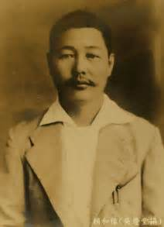
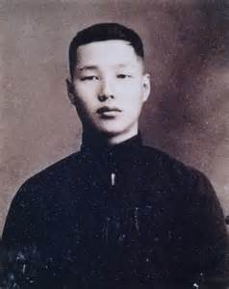
為什麼賴和是 台灣新文學之父

Slide 4
作者生平
賴和，原名賴河，字懶雲。1894年5月28日﹝農曆4月24日﹞生於彰化，1909年進入台灣總督府醫學校，1916年以後在彰化市仔尾開設賴和醫院。1943年1月31日逝世。
賴和憐憫貧苦民眾，平日行醫所得也多用來救濟貧困，因此彰化市民尊稱「彰化媽祖」。它十歲進公學校，十四歲入「小逸堂」從黃倬其先生修習漢文，打下了紮實的漢學基礎。同為應社的詩友陳虛谷就稱讚它「平生慣作性靈詩，珠玉連篇不費思」。

Slide 5
打下第一鋤，撒下第一粒種子
賴和的文章不多，正式發表的只有小說十六篇，新詩十二首，散文、隨筆十四篇。其貢獻主要在於對白話文學的開創性。 他對台灣的影響僅止於「評論」文章，他的小說、詩作皆取材自北平生活，與台灣無關。真正以白話文創作，反映台灣社會現象者，賴和是第一人。
另外，張我軍主張完全以中國白話文創作。賴和雖也以中國話文為主，但亦摻雜了台灣話文，一九三五年發表的最後一篇小說「一個同志的批信」更完全以台灣話文寫成。這種本土意識使賴和的文章成為二十年代台灣新文學運動的主力。

Slide 6
台灣新文學的褓姆
一九二六年台灣民報在新舊文學論戰後，決定成立文藝欄，委請賴和擔任主編。 當時賴和已在彰化行醫，仁心仁術，病患眾多，常看診至晚上十點之後，才開始編輯，選稿潤稿，忙至深夜。賴和對這份工作極為認真投入，很多文章幾乎修改了大半。編輯工作的耗費心力，可能也是賴和文章不多的原因之一。

Slide 7
台灣新文學的褓姆2
他是人道主義者，社會運動家，也是民族情感濃烈的文學家。 台灣的「抗議文學」及「農民文學」皆始於賴和。而賴和對社會的關懷，對舊社會體制的批判，對弱者的悲憫同情，
也使他博得「台灣魯迅」的稱號。

Slide 8
崇高的人格
賴和一生貢獻台灣文學及社會運動，但他為人謙和包容，個性沈靜內斂，無領袖慾，不強出頭。 從一九二一年推辭「台灣文化協會」理事（後因蔣渭水堅持而接受），及一九三四年辭「台灣文藝聯盟」委員長。（當時賴和是眾望所歸，但因其謙辭而由張深切擔任），即可看出他對名位的淡薄。 一九二七年，台灣文化協會由於路線之爭及個人意見衝突而分裂。左翼知識份子掌權，舊幹部退出成立「台灣民黨」（後被禁，為「台灣民眾黨」），兩派水火不容。賴和卻同時參加兩個團體，也同時為兩個團體所接受。可見賴和的政治性格不強烈，他應被歸類為「關心社會、政治的人道主義文化人」。因不喜歡活躍於檯面，與世無爭，故能橫跨在左右兩派，同時參與、支持兩方活動，並扮演了部份調和的角色。

Slide 9
到底為何會成為新文學之父?
賴和一生使用漢文寫作，新作文學兼長，其中以新文學的創作成就最大，不只影響深遠，更開啟了台灣新文學的先鋒，所以世人尊稱為「台灣新文學之父」。

Slide 10
報告結束 謝謝觀賞

